Slide 1
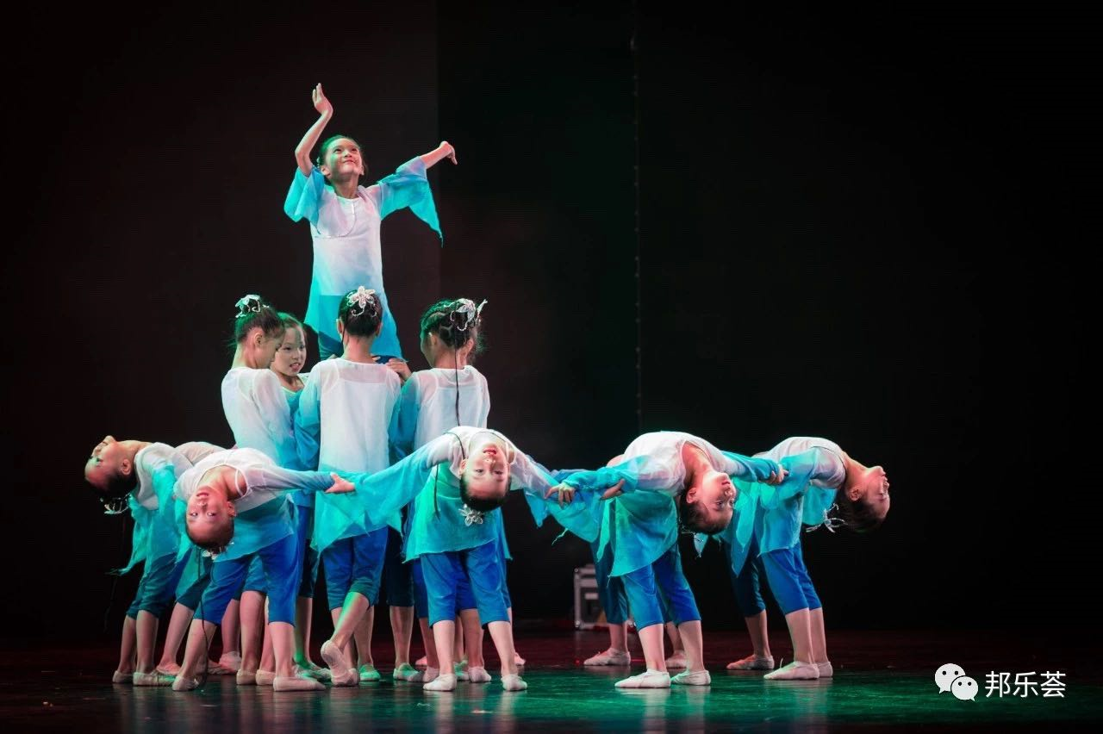
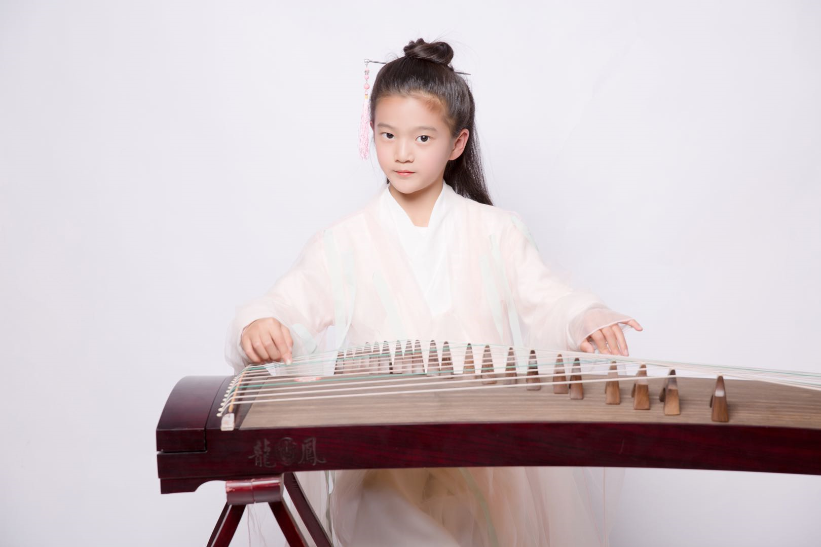
有志者 事竟成
大家好，我叫芮静怡，11岁，来自五2中队，在班内担任副班长一职。我热情活泼、充满自信，喜欢看书、画画，擅长跳舞和弹古筝。

Slide 2
对竞选岗位的认识
此次我想竞选纪检部干事一职，岗位职责是：负责每日班级卫生、活动秩序、两操纪律检查，并及时公布常规检查结果，负责年级课间行为、班级文明用餐反馈，每月统计各班扣分情况。

Slide 3
竞选岗位优势
我热爱学习、成绩优异，尊敬师长，团结同学，乐于助人，积极参加各项少先队活动和公益活动，担任副班长期间协助老师管理班级各项纪律，这培养了我的管理、处事能力和责任心，也使我与同学沟通相处更加融洽，同时是老师的好帮手。

Slide 4
慰问孤寡老人
红领巾寻访常州地铁

Slide 5
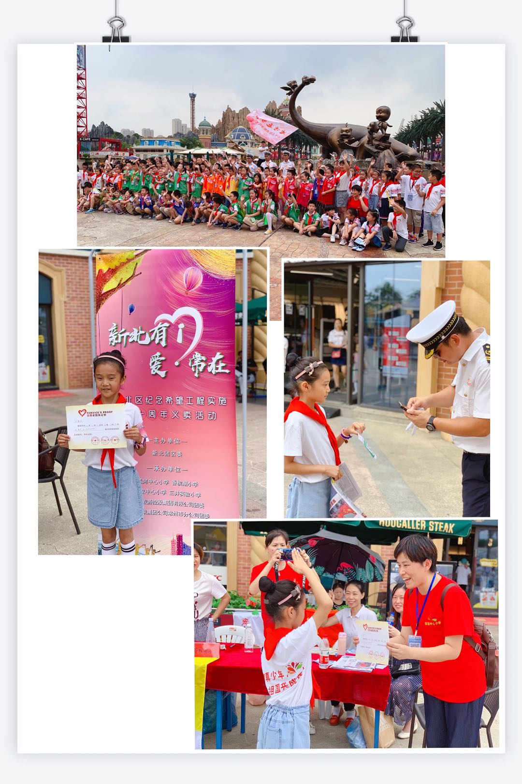
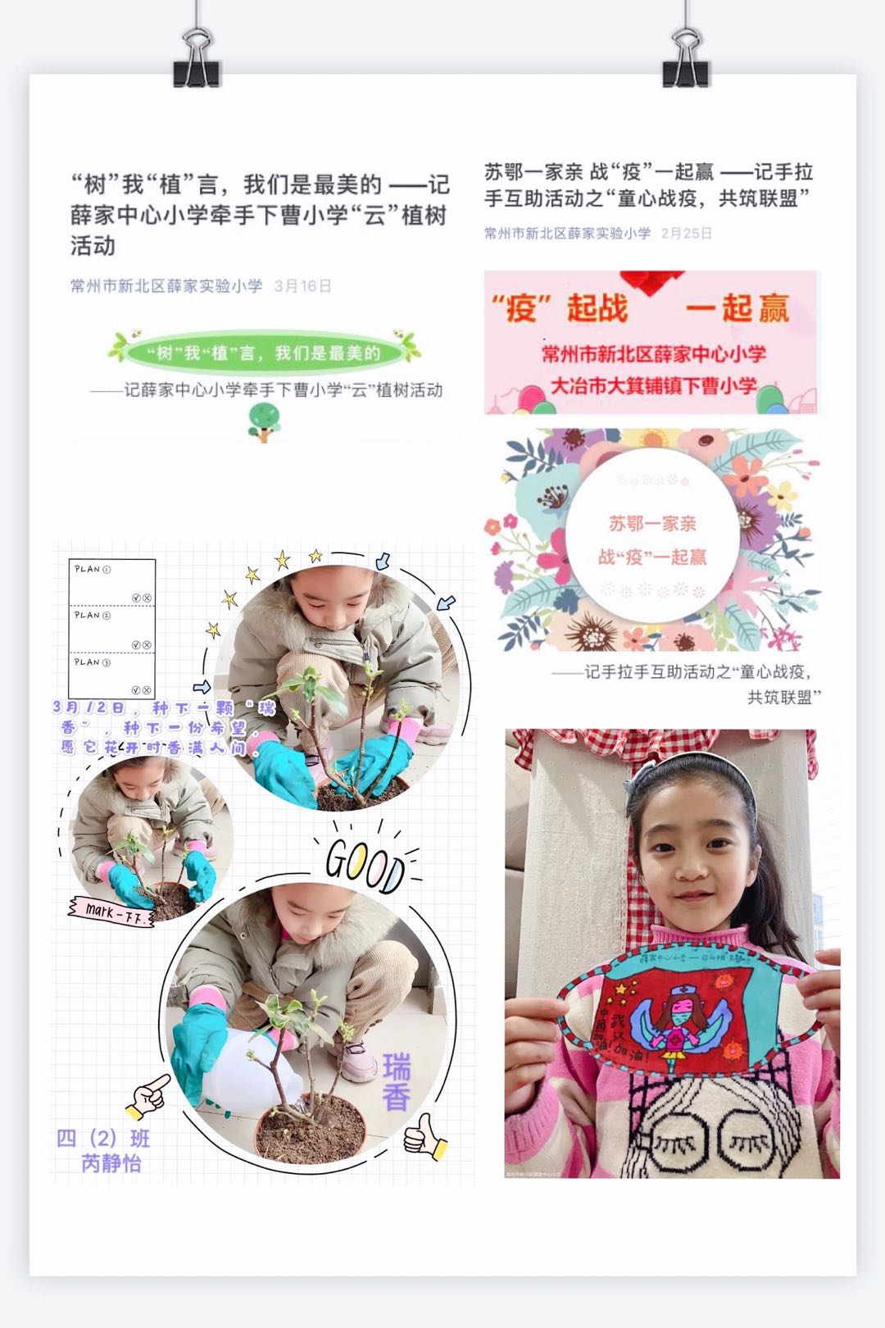
苏鄂一家亲战“疫”一起赢——记手拉手互助活动之“童心战疫 共筑联盟”
《新北有i 爱.常在》报纸义卖
“树”我“植”言，我们是最美的——记薛家中心小学牵手下曹小学“云”植树

Slide 6
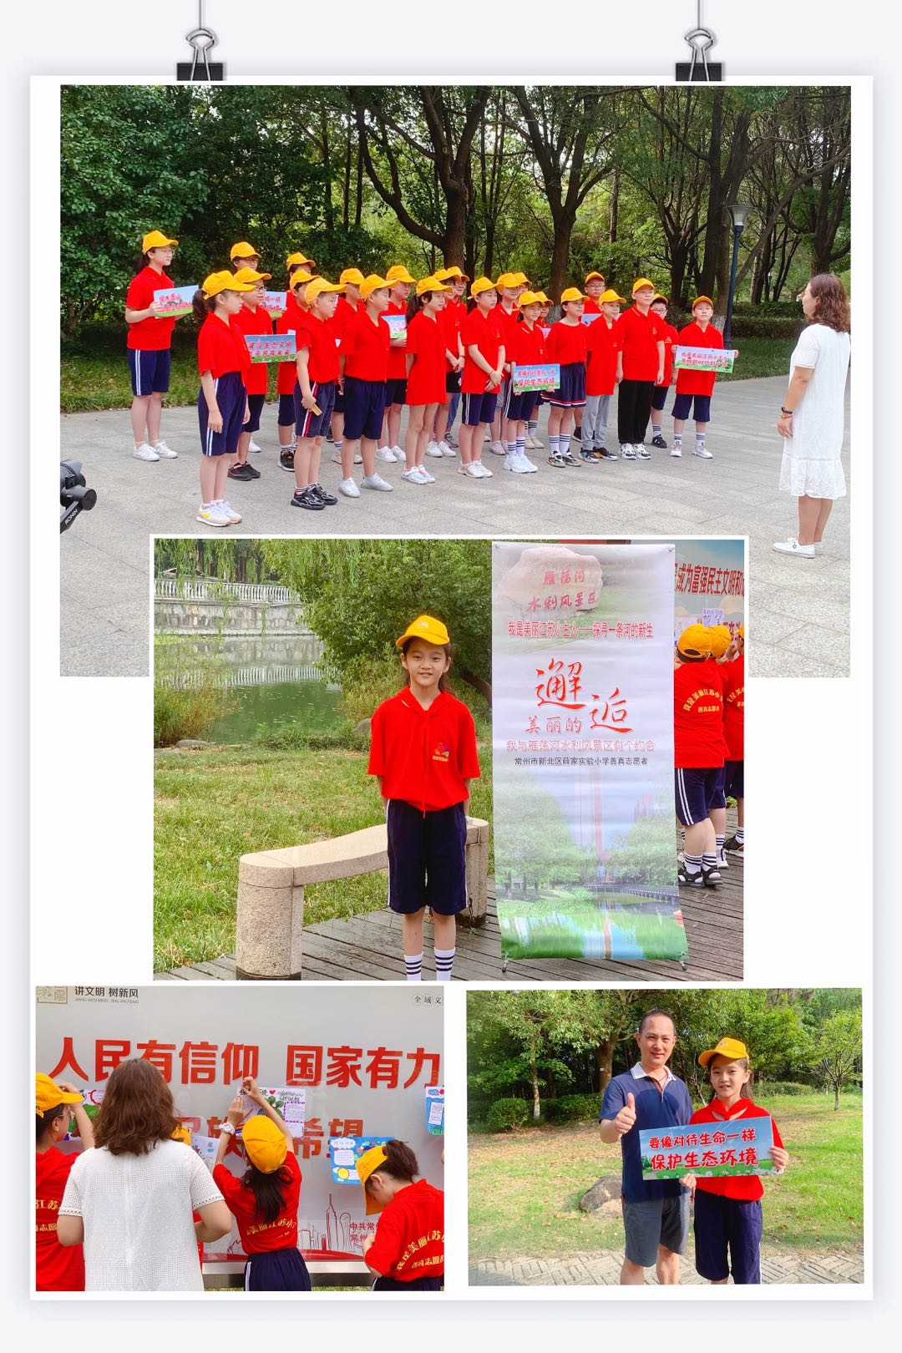
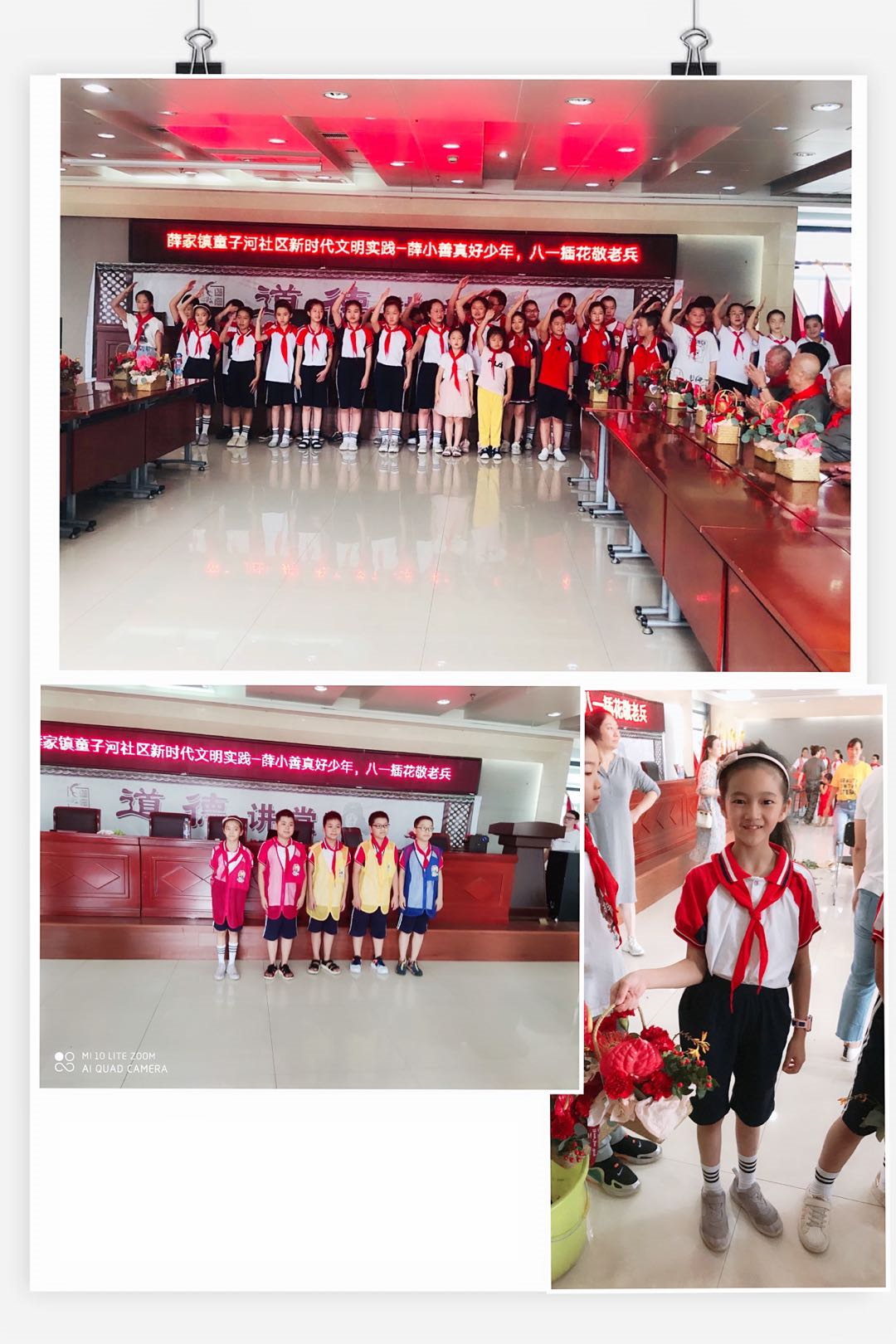
我是美丽江苏小主人——探寻一条河的新生
善真好少年，八一插花敬老兵活动

Slide 7
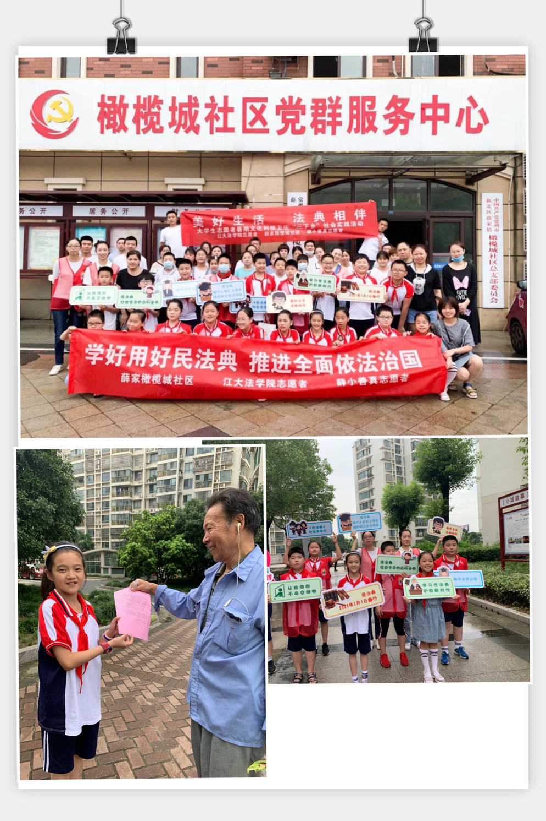
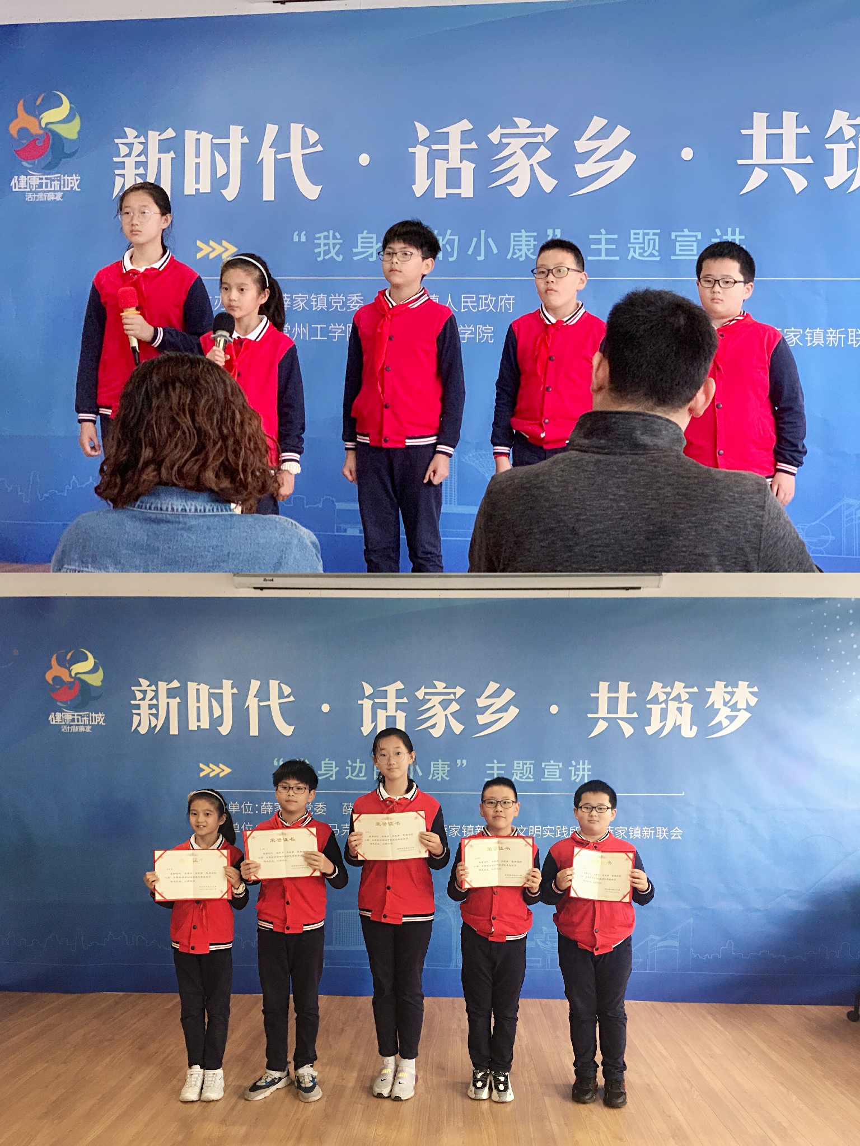
善真志愿者橄榄城社区《民法典》宣传
新时代.话家乡.共筑梦“我身边的小康”主题宣讲

Slide 8
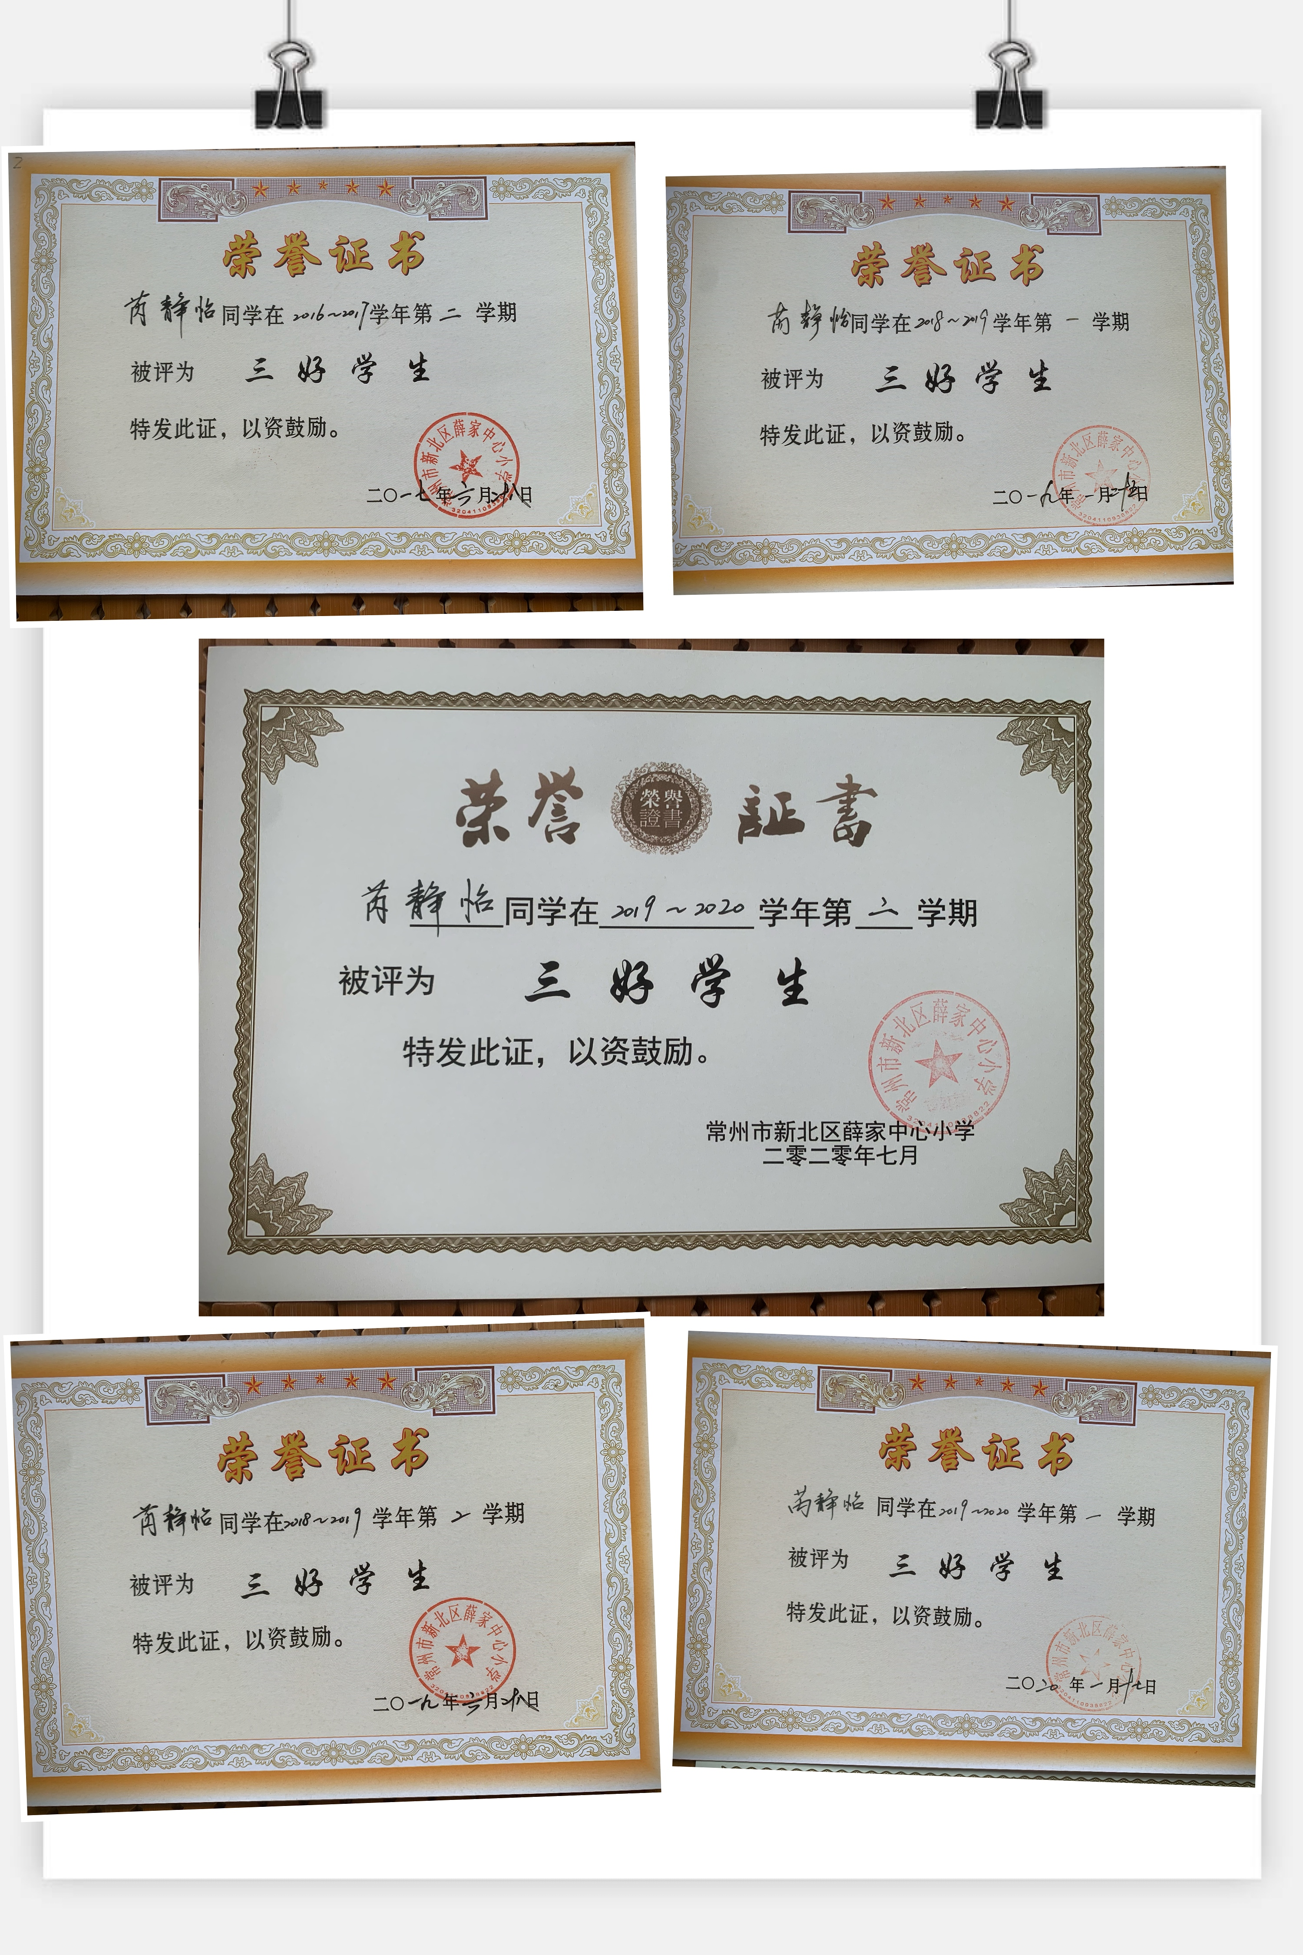
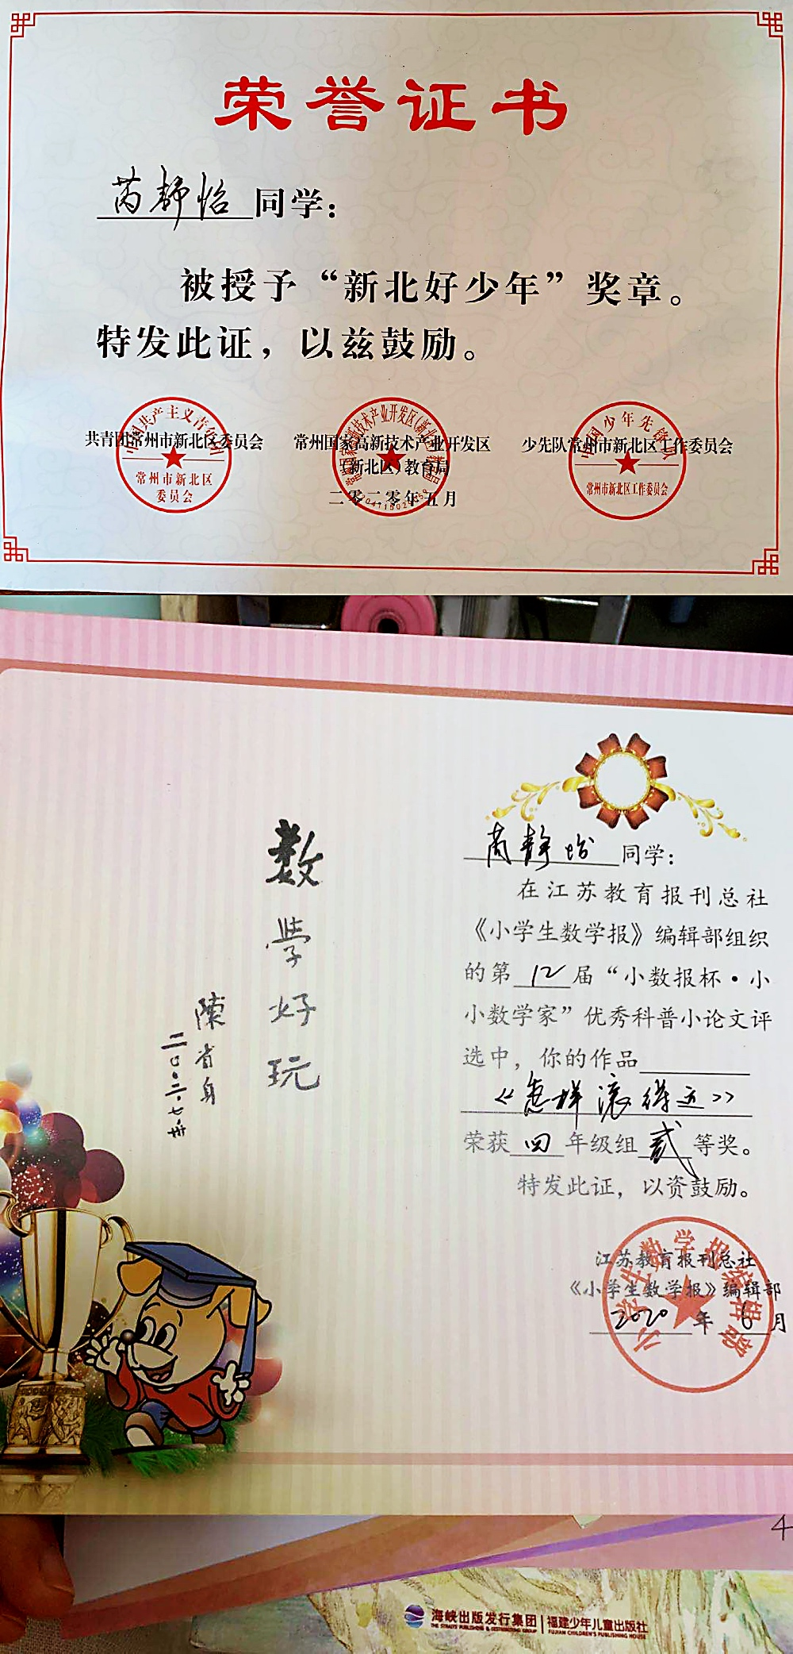
曾获得的荣誉
“新北好少年”
连续多年被评为校“三好学生”
江苏省数学小论文“二等奖”

Slide 9
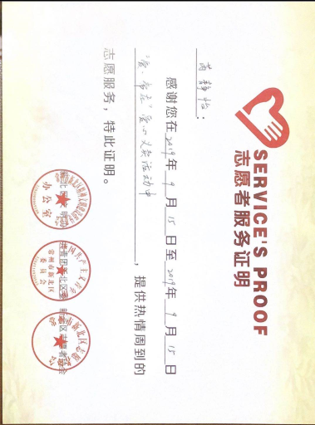
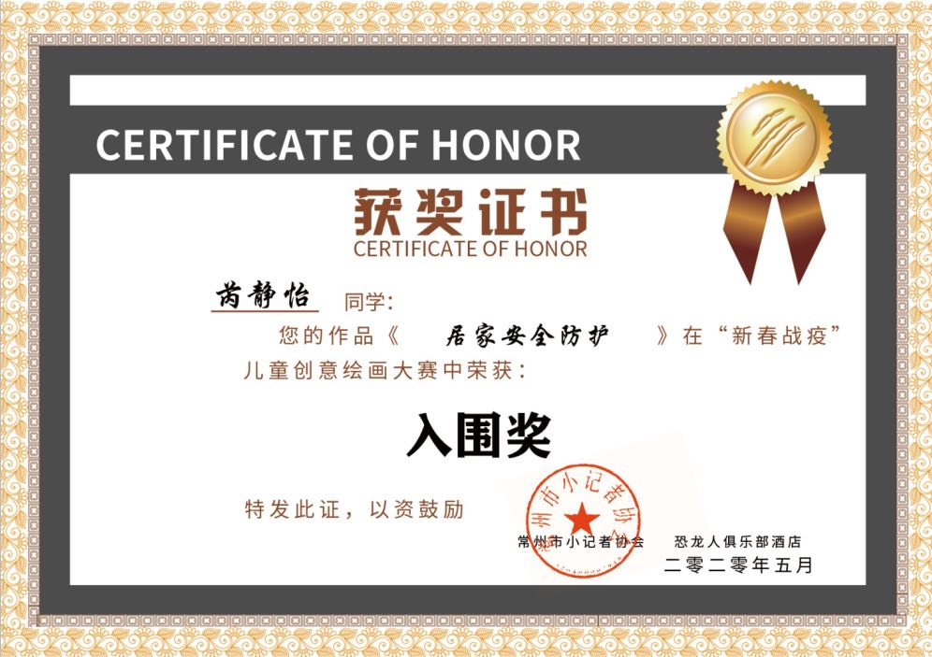
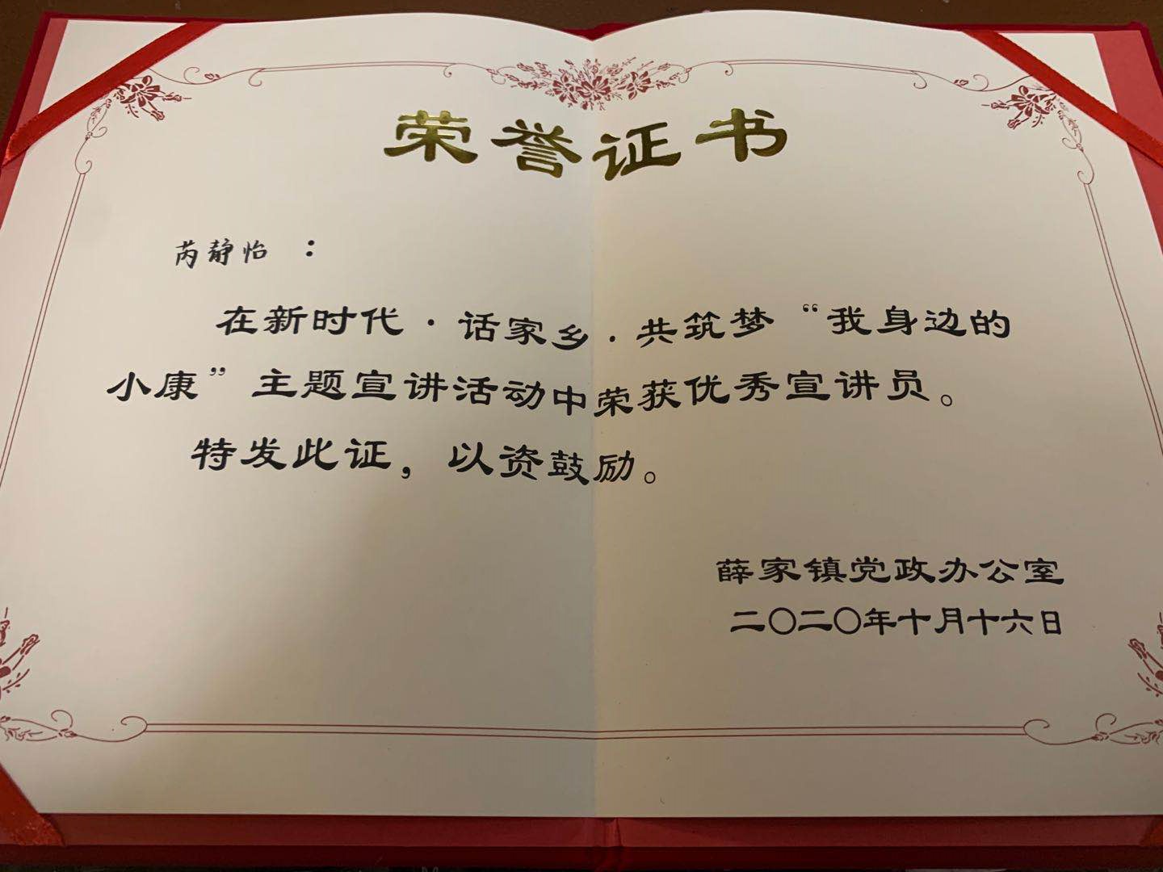
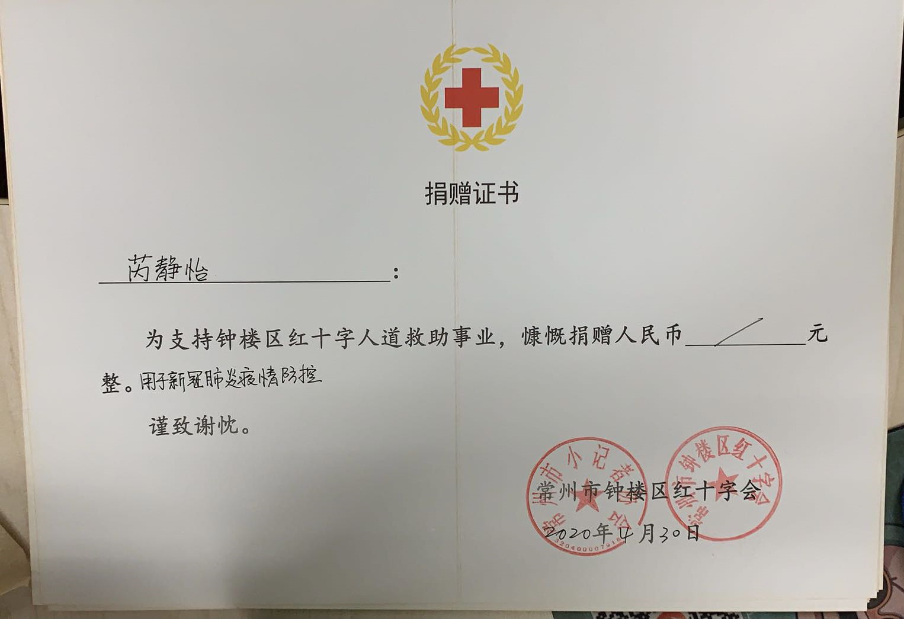
“新春战役”儿童创意绘画大赛“入围奖”
新北有i 爱.常在报纸义卖
“我身边的小康”主题宣讲活动优秀宣讲员
小记者助力战“疫”捐赠

Slide 10
今天我要向更高的目标迈进，我将全心全意为大家服务，也使自己的能力得到更大的提升。请大家相信我、支持我，为我投上这宝贵的一票。
谢谢大家！

